Slide 1
CENTRO DE ESTUDIOS DE BACHILLERATO LIC. JESÚS REYES HEROLES CEB 6/13 TEMA: REGLAS DE LA ERGONÓMICA MATERIA: INFORMATICA PROFR.: ALEJANDRO LÓPEZ REYES ALUMNOS: CARLOS MEJÍA JAVIER. VERÓNICA BELÉN HDEZ CASTAÑEDA GRUPO: 302

Slide 2
ERGONÓMIA
La ergonomía es el estudio de trabajo en relación, en el contorno que se lleve a cabo y quien lo realice.
La ergonomía es básicamente una tecnología de aplicación práctica e interdisciplinaria, fundamentada en investigaciones científicas, que tiene como objetivo la optimización integral de Sistemas Hombres-Máquinas.

Slide 3
REGLAS ERGONÓMICAS
La mesa de trabajo debe tener unas medidas mínimas de 160 por 80 centímetros y dar soporte a actividades como el trabajo informático, lectura y escritura.
El espacio para cada trabajador debe ser de entre 7 y 9 m2 (de 10 a 12 m2 si ha de compartirlo con elementos de archivo).
La silla debe tener un respaldo flexible que soporte al usuario en cualquier postura, a ser posible con dos regulaciones independientes en las zonas alta y baja de la espalda.
El ruido en lugares cerrados no debe exceder los 42 dB.

Slide 4
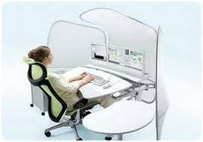

Slide 5
La iluminación será natural siempre que sea posible. Si no, lo ideal es un sistema mixto: luz cenital -general- y luz de tarea.
La temperatura del local en trabajos de oficina debe estar entre los 20 y 22ºC en invierno y entre 23 y 26ºC en verano.
Los niveles de iluminación deben ser bajos, es decir debajo de los 500 lux.
La iluminación será natural siempre que sea posible. Si no, lo ideal es un sistema mixto: luz cenital -general- y luz de tarea.
La temperatura del local en trabajos de oficina debe estar entre los 20 y 22ºC en invierno y entre 23 y 26ºC en verano.

Slide 6
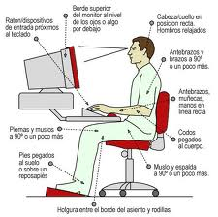

Slide 7
Imagen de la pantalla a de ser estable, sin destellos y reflejos.
Pantalla siempre limpia de polvos y huellas.
Coloca la pantalla a una distancia de 50 a 60 cm.
Los periféricos deben estar correctamente ubicados con respecto a las ventanas y a la iluminación instalación .
Debe estar situado a la altura de los ojos, es decir a unos 35º.
Su ubicación debe ser perpendicular a las ventanas.
Descansar 5 min cada 1 hora de trabajo.

Slide 8
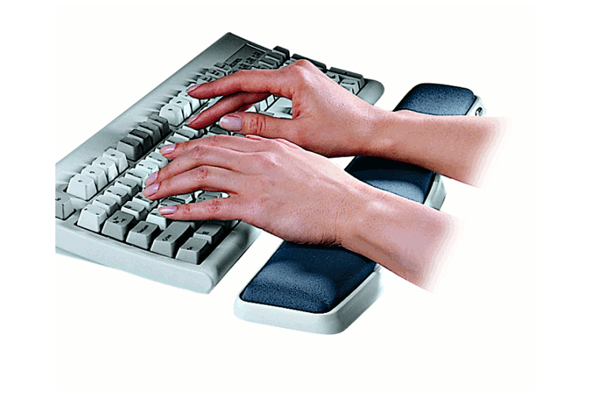
Espacio necesario delante para poder apoyar cómodamente las manos en el teclado.

